Slide 1
進捗報告
IE3A 市島 功大

Slide 2
学習するトピック
RSC (React Server Components)
Suspense
Pre-rendering
Partial Pre-rendering
Server Actions
Next独自のキャッシュ
Notes:
僕の研究テーマはNextのレンダリングでしたが、中間発表ではSCについて学習したことを発表します

Slide 3
RSCの学習方針
初学者が戸惑いがちな SSR と RSC の違いに着目する
RSCの学習指針(進め方)
Pre-rendering
Hydration
RSC(React Server Components)
SSR(Server Side Rendering)
Notes:
学習の方針としては、僕が初めて学習する時に戸惑った SSR・RSC の違いに着目しながら RSCを学習すること。
進め方としては、そもそもRSC自体が単体で学んで理解できるほど簡単じゃないと思うので、先に知っておくべき概念の説明をしてからRSCについて話そうと思います。

Slide 4
React と Next を初回レンダリングで比較する①
Reactの初回レンダリングで抑えておいてほしいこと
返されるindex.htmlは空っぽ
JSがクライアント側で実行されることによってDOMが構築
データフェッチはクライアントJSで行われる
レンダリングを全てクライアントに任せる方針 -> CSR
Notes:
Pre-renderingとHydrationを捉えるためにReactとNextのレンダリングを比較します。
Reactのレンダリングで抑えてほしいところはこの3つですが、特に抑えてほしいのはDOMの構築がクライアント側のJS実行されることによって行われるという部分です。
これはつまるところ、Reactではコンポーネントがクライアントサイドで実行されて描画が行われるということです。

Slide 5
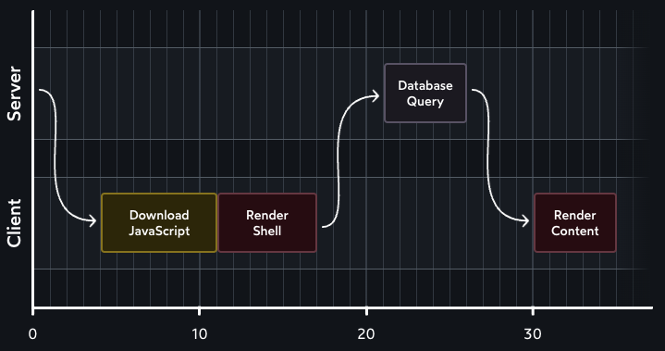
React と Next を初回レンダリングで比較する②
Reactレンダリングを図解する
ここからレンダリングは全てクライアントで行われることが分かる
Notes:
Reactのレンダリングを図で表すとこんな感じになっています。
図ではReact返してるサーバとAPIサーバが同じサーバに見えてるが、そういう意味じゃなくて、クライアントかそうでないかで見てほしい。
この図から抑えてほしいところとしては、Reactのレンダリングは全てクライアントで行われるので吐いてるサーバは何もていないところです。
なのでReactで書かれたアプリケーションは前準備無しで静的にビルドしてexportすることが出来る。

Slide 6
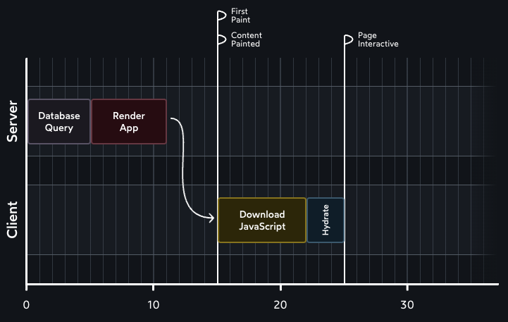
React と Next を初回レンダリングで比較する③
・Nextレンダリングを図解する
・ここからレンダリングをサーバ側に寄せたいことが分かる
Notes:
次に、Nextのレンダリングを図に表すとこんな感じになっている。
抑えてほしいところは二つあって、
1.RenderAppの部分で、サーバ側でレンダリングされているところ
2.サーバ側でレンダリングされたのにも関わらず、クライアント側でもレンダリングされているところ

Slide 7
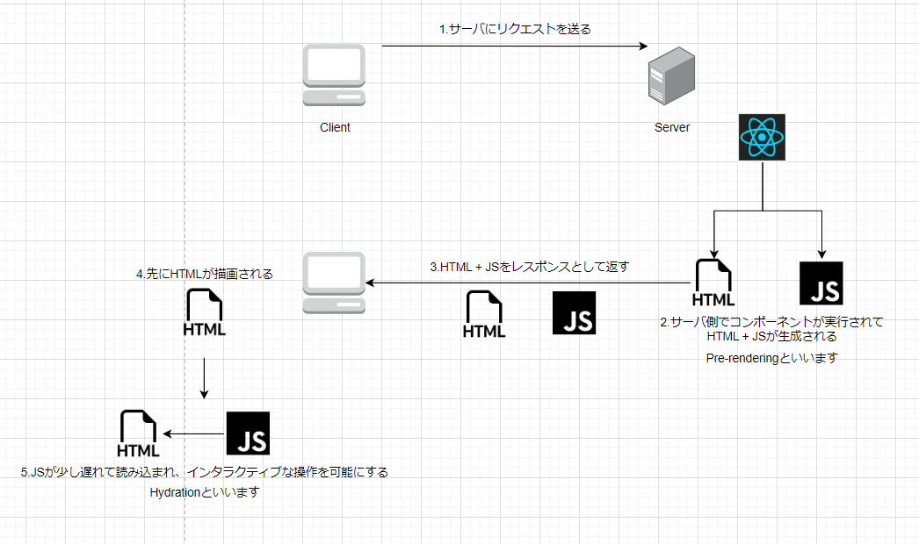
もっと詳しく:Nextの初回レンダリング
Notes:
もうちょっと詳しくNextのレンダリングを見ていきます。
リクエストが送られてきた時に、サーバ側でコンポーネントを実行して、HTML+JSを生成します。これをPre-renderingといいます。
生成されたそれらがレスポンスとして返され、先にHTMLが描画されます。
少しだけ遅れてJSが読み込まれてインタラクティブな操作を可能にします。これをHydrationといいます。

Slide 8
まとめ:Pre-rendering と Hydration について
Nextの初回レンダリングで抑えてほしいこと
・Pre-rendering:コンポーネントがサーバ側で実行されて
HTMLが生成され、レスポンスとして返されること。
・Hydration:インタラクティブな操作を可能にするために
コンポーネントをクライアント側で実行すること。
・従来のNextではインタラクティブな操作があってもなくても
Hydrationを行っていた。
Notes:
なぜ、Pre-renderingとHydrationが備わったかというと、パフォーマンス改善のためです。
Pre-renderingの嬉しい所は、Reactのデメリットであった、ファーストビューの速度が改善されるところ。
Hydrationの存在意義はPre-renderingのみだと、インタラクティブな操作が出来ないので、それを達成するためにあります。
RSCを学習する上で抑えてほしいところは元々、SC以前は、インタラクティブな操作があっても無くてもHydrationされてたところ

Slide 9
RSCが誕生した背景
・Hydrationが必要なのは、インタラクティブなUIの実装に クライアント側でJSを実行する必要があるから
・実態は、テンプレートエンジンのようにJSXを使うだけで
インタラクティブなUI実装をしていないコンポーネントが多い
・必要ないHydrationはパフォーマンス悪化の懸念があるため、
Hydrationが発生しないコンポーネントを作ろう -> RSC
Notes:
そもそもHydrationが必要なのは、インタラクティブなUIのためですが、実際にはテンプレートエンジンのようにJSXを使うだけで、インタラクティブなUI実装をしていないコンポーネントが多いです。
そのような使い方をすると必要ないHydrationが行われる。
これはパフォーマンス悪化の懸念があるので、Hydrationが発生しないコンポーネントを作ろう。
そうして出来たのがRSCです。

Slide 10
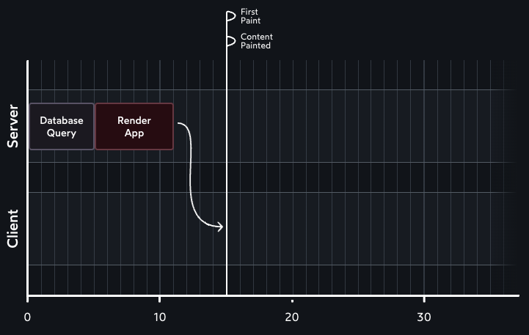
RSC(React Server Components)のレンダリング
・RSCのレンダリングを図解する
・ここからクライアント側では何も実行されていないことが分かる
Notes:
RSCのレンダリングを図解するとこうなる
抑えてほしいところはサーバ側だけで実行されていて、クライアント側では何も実行されない

Slide 11
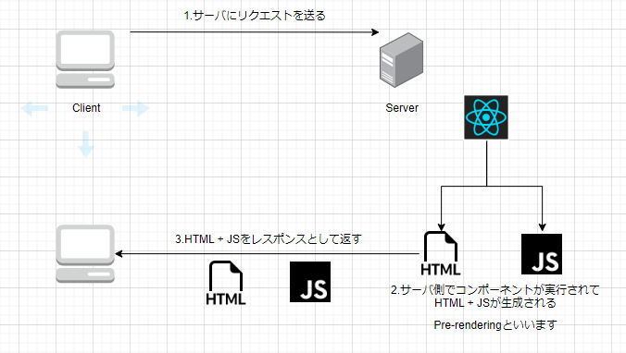
もっと詳しく:RSCのレンダリング
・ここからHydrationが発生していないことが分かる
Notes:
もうちょっと詳しくRSCのレンダリングを見ていくと、こんな感じでHydration部分がごっそり抜けているということが分かると思います。

Slide 12
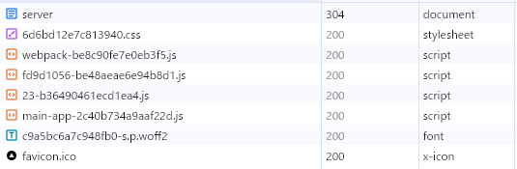
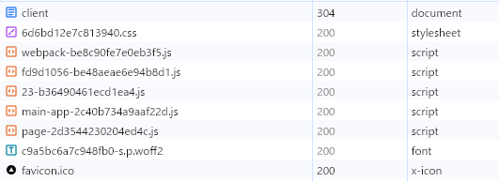
補足:RSCはHydrationしないのにJSファイルが返されるの？
・Hydrationの有無に関わらずJSファイルは一定数返される
推測:LinkコンポーネントとかNextの共通部分が入ってる
・A:Server Component
・B:Client Component
A
B
Notes:
RSCについての補足です。
一つ前の詳しくレンダリングを図解していた部分でHydrationしないのにJSファイルが返されてるのが矛盾しているように感じるかもしれないんですが、一応実態に即しています。
これは推測なんですが、Nextのコア部分(Linkコンポーネント・Pre-fetch)はHydrationの有無に関わらず使えるようになってるので、そういうのがJSファイルとして渡されているんじゃないかなと思います。
ちなみに、SCとCCで返されるJSファイル数の数を比較すると、CCの方が多いのはHydrationが実行されるからです。

Slide 13
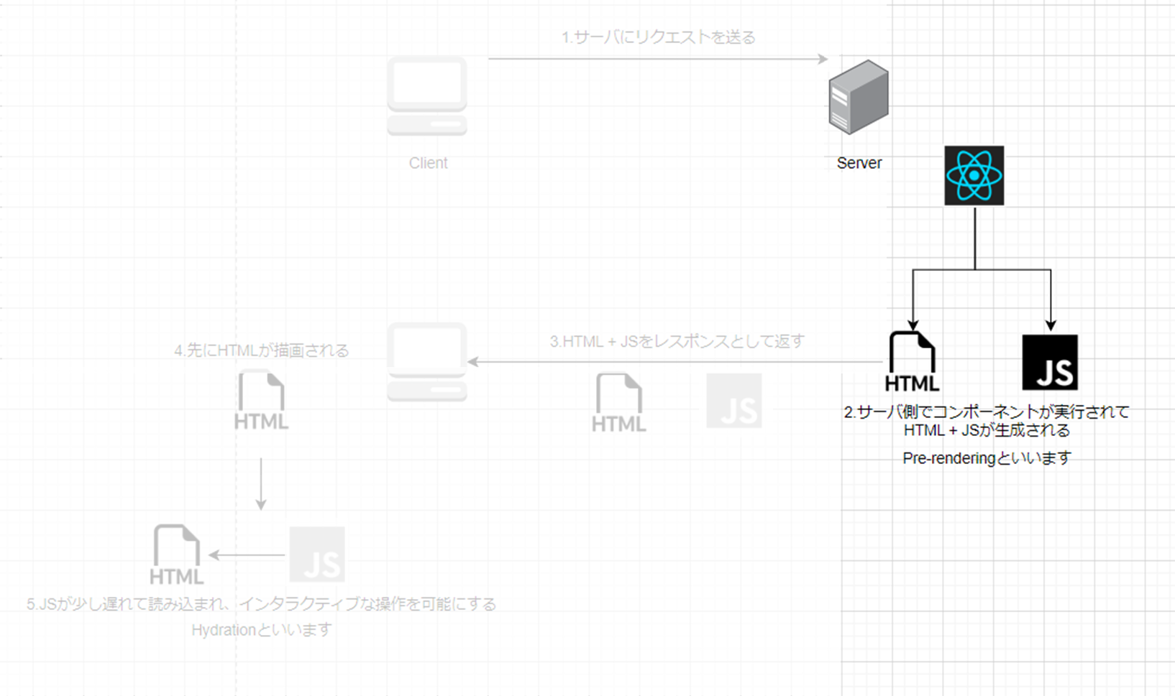
補足:SSR(Server Side Rendering)について
Notes:
SSRについて補足しておくと、これはPre-rendering時のコンポーネント実行がどのタイミングで行われるかというサーバ側での話です。
そのタイミングがリクエスト毎なのか、ビルド時なのか、もしくは、一定時間後の初アクセス時なのかによって、それぞれSSR・SSG・ISRなのか呼び名が変わったりします。
が、とにかく抑えておいてほしいところは、SSRはサーバ側でコンポーネント実行が走るというサーバ側の話です。
逆に、RSCは、名前にサーバと付いているから紛らわしいですが、これは本来存在するHydrationを行わない、言い換えるとクライアント側での実行をしない、つまるところクライアント側の話です。

Slide 14
まとめ:RSC(React Server Components) とは？
RSC:Hydrationが実行されないコンポーネントのこと
Hydrationが実行されない特性上
Hooksが利用できない
onClick等のイベントハンドラが利用できない
ブラウザ側で実行しなければならないようなライブラリが利用できない
・SSR:サーバ側(Pre-rendering)の話
・RSC:クライアント側(Hydration)の話
Notes:
最後に、まとめると
・RSCは、Hydrationが実行されないコンポーネントのことで、
その特性上
・Hooks・イベントハンドラが利用できない
・ブラウザAPIが叩けない
・ブラウザ側でJS実行しないと行けない系のライブラリは使えないです。
SSRとRSCの違いについては、そもそも土台になってる部分がサーバ側かクライアント側で違います。
これで中間発表を終わります。
ご清聴ありがとうございました。

